Slide 1

一般社団法人
全国空き家アドバイザー協議会 ○○県○○支部
令和７年８月度例会
学習プログラム用
（過去の例会資料も参考にしてください）
骨太の方針2025について

Slide 2
骨太の方針2025
令和７年６月１３日、
「経済財政運営と改革の基本方針2025 ～
「今日より明日はよくなる」と実感できる社会へ～」（骨太方針2025）が経済財政諮問会議での答申を経て、閣議決定されました。
今月の勉強会資料では、骨太の方針2025に記載された全体概要、
当協議会の活動とリンクする部分について紹介していきますので、
支部での活動に活用いただくようよろしくお願いいたします。
（特に関連が深い箇所に赤枠をつけております）

Slide 3
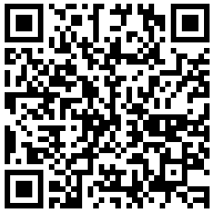
2025年度の骨太の方針が閣議決定され、
内容の公開が行われました。
こちらから詳細が確認可能です。

Slide 4
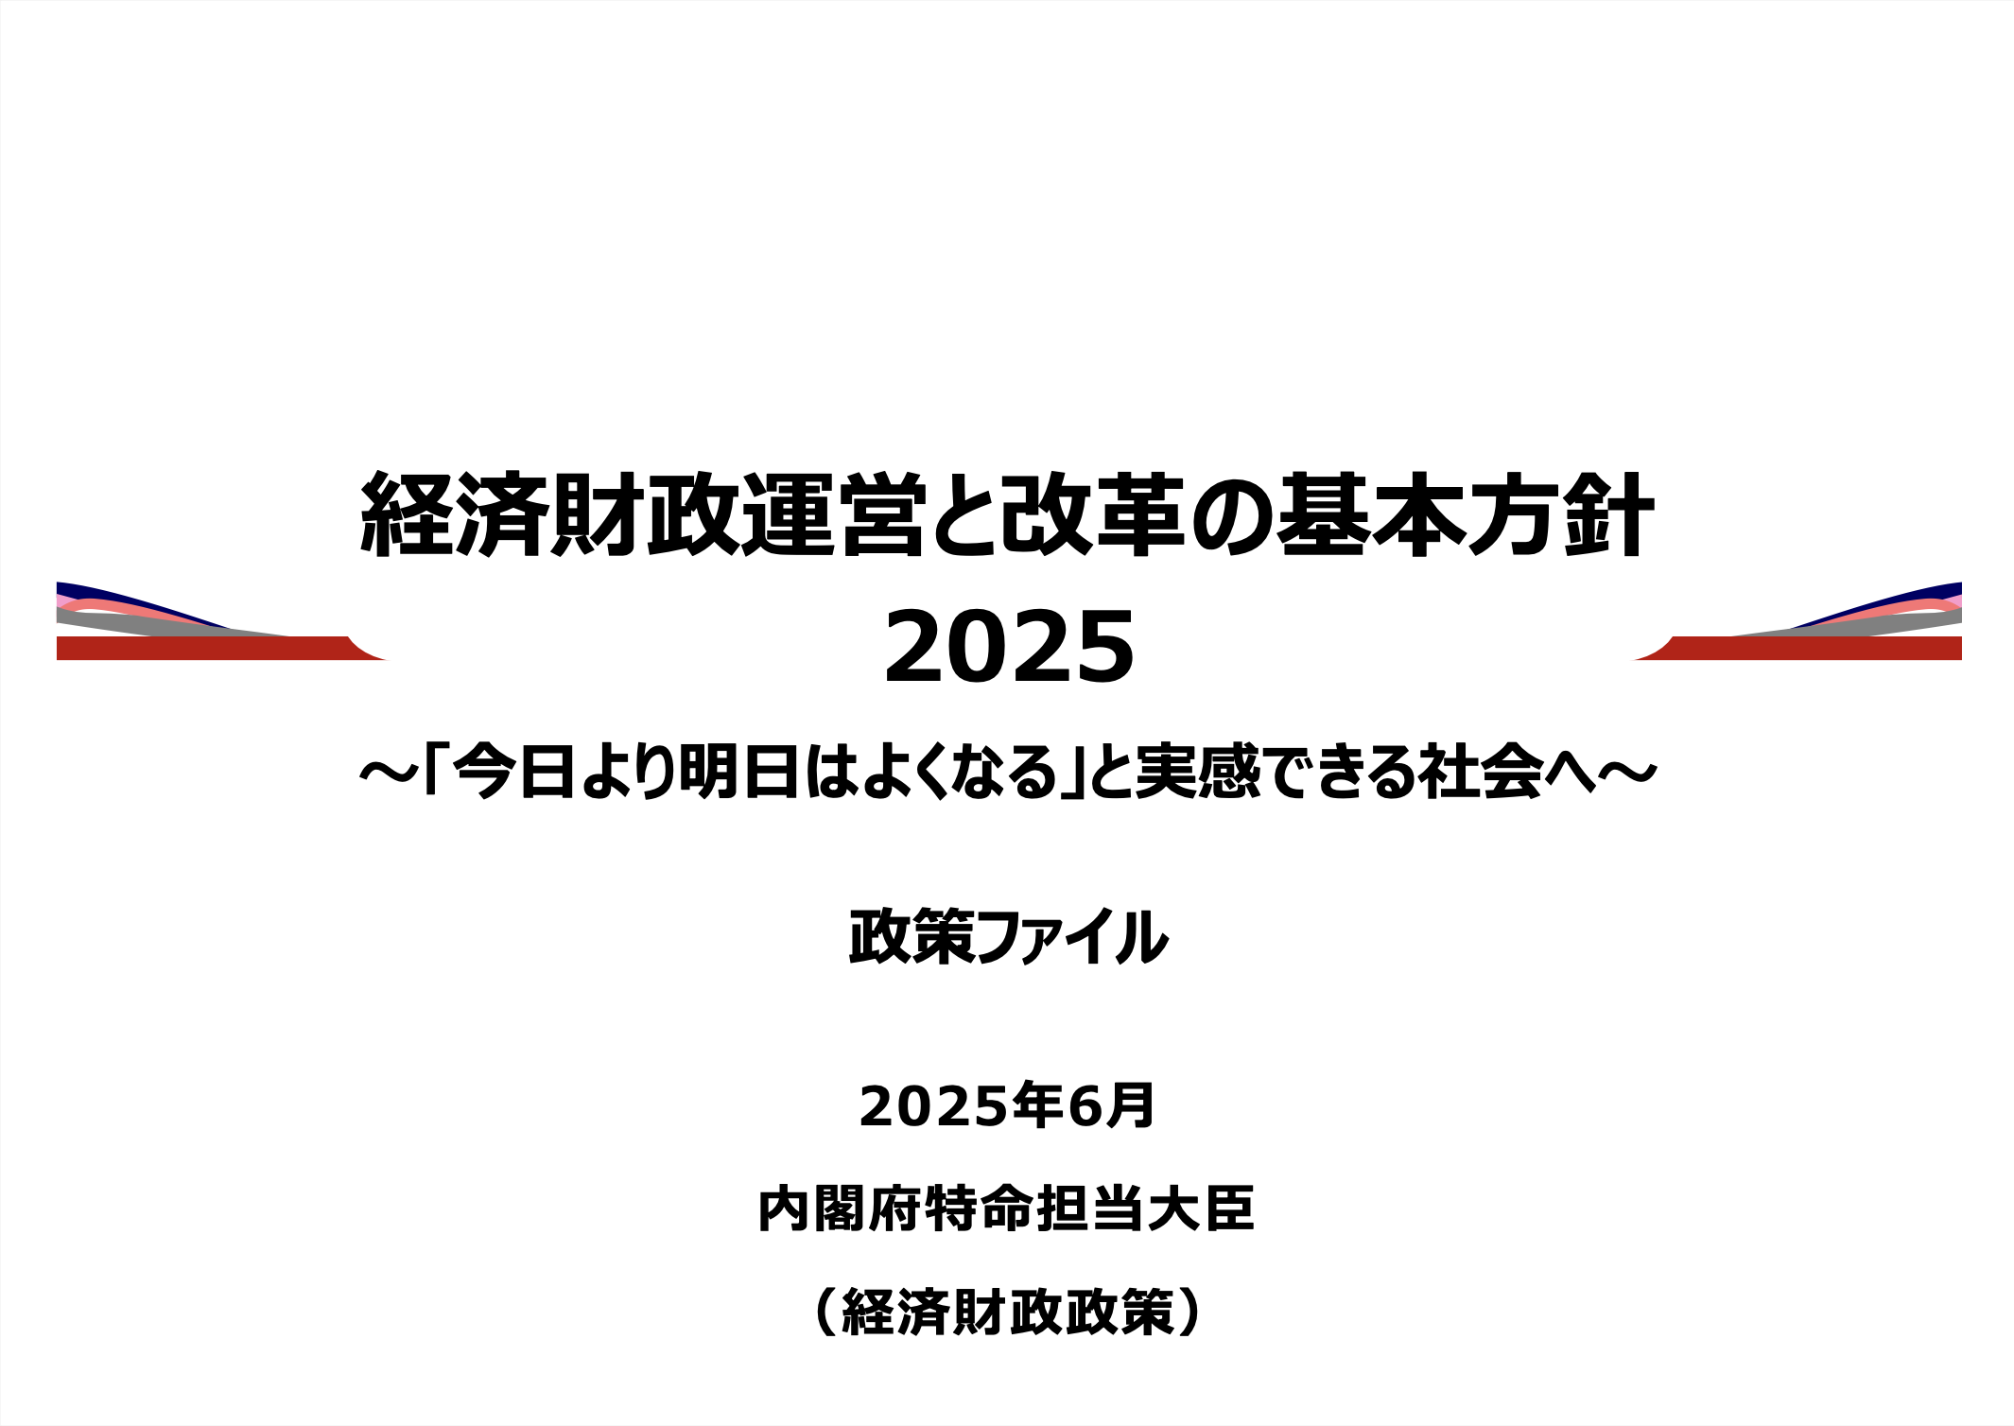
全体

Slide 5
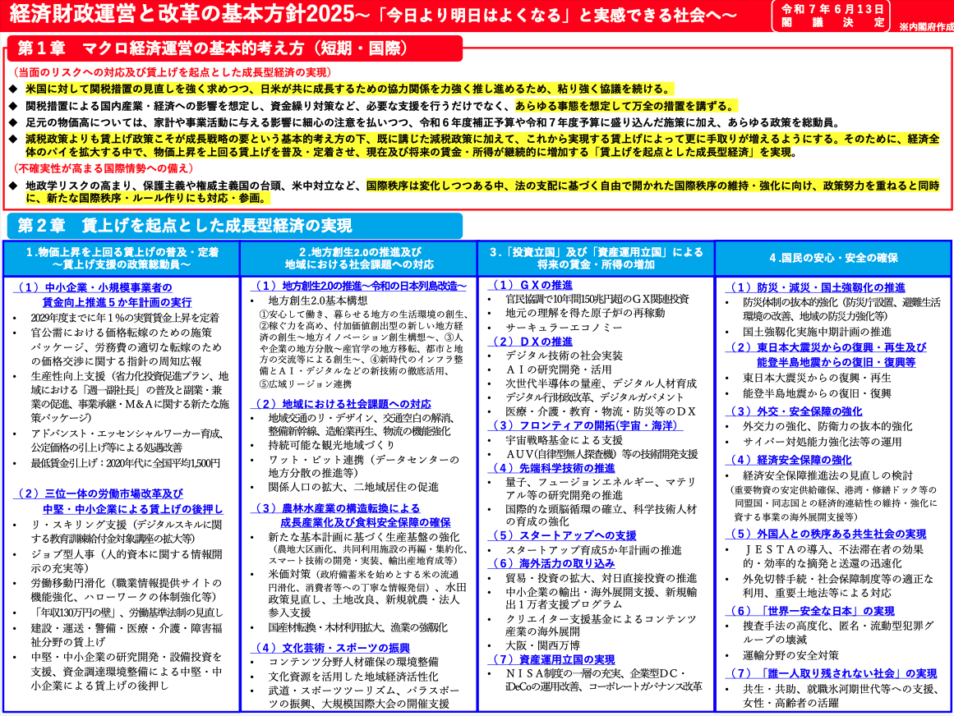
全体概要

Slide 6
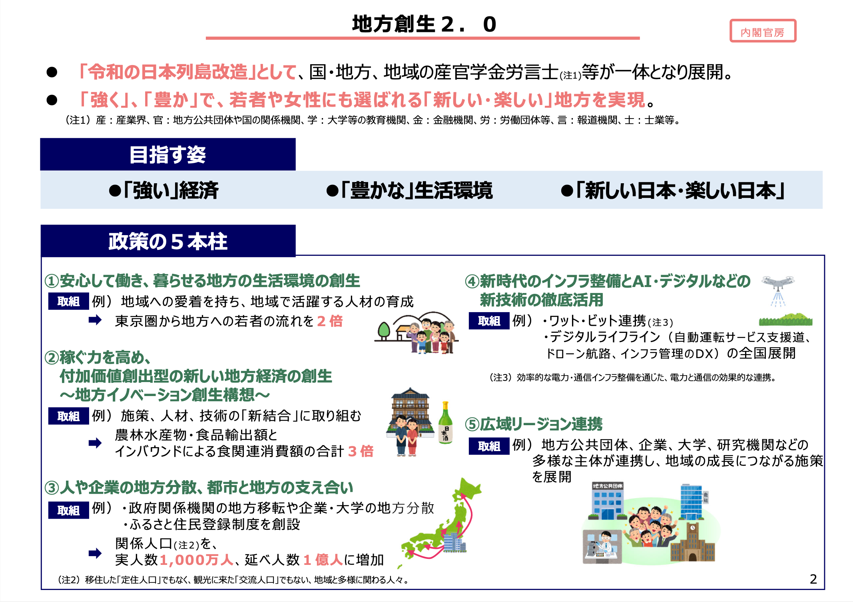
空き家活用につながる地方創生推進交付金の倍増や
「ふるさと住民登録制度」創設による二地域居住の促進
→空き家を活用した二地域居住（二地域居住等支援法人への指定）が加速することが見込まれます

Slide 7
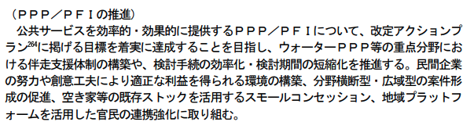
ＰＰＰ／ＰＦＩの推進（P.47記載）
スモールコンセッションの活用には自治体との連携が不可欠となります。
じゃぱとら配布→空家等管理活用支援法人指定などの流れから、
スモールコンセッション活用への流れにつなげます。

Slide 8
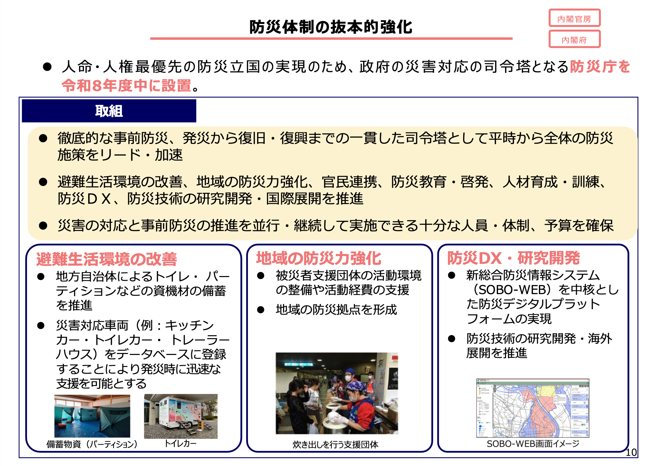
防災に関する記述
避難生活環境の改善・防災拠点として空き家が活用される可能性大

Slide 9
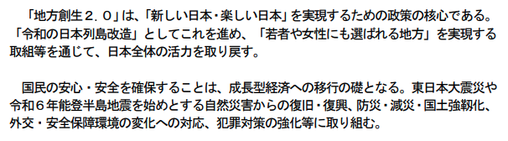
避難生活環境の改善・防災拠点として空き家が活用される可能性大

Slide 10


持続可能な土地及び水資源の利用・管理（P47〜48）
継続して空き家の改修・流通促進については骨太の方針に記載されております。
また、所有者不明土地対策として、相続・住所氏名変更登記の推進と記載。
→ワンストップで空き家課題解決を行う空き家アドバイザー協議会では、
登記の義務化にも対応し、幅広い対応が可能としております。

Slide 11
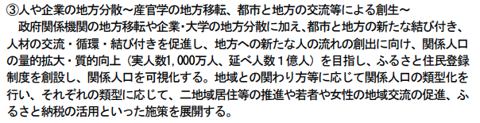
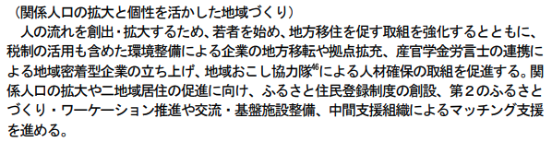
二地域居住に関する記載
（P.11掲載）
（P.14掲載）

Slide 12
二地域居住に関する記載から読み取れること
1. 「関係人口」の拡大が政策の中核に
地方創生2.0の文脈で、「関係人口の量的拡大・質的向上」が強調されており、二地域居住はその一環として明示されています。
ふるさと住民登録制度などを活用し、単なる移住ではなく「関係を持つ住民」を増やす政策的な意図があります。
2. 都市と地方の「新しいつながり方」を重視
都市と地方を二項対立的に捉えるのではなく、融合的に関係を築く共生モデルが目指されています。
都市住民が地方に関わること（例：仕事・学び・観光・災害対応など）を通じて持続可能な社会づくりを推進。
3. 地域課題の解決と人材流動の促進
人材や企業の地方分散政策と連動しており、二地域居住者が地方の担い手として期待されていることが分かります。
特に、若者や女性の活躍促進、デジタル技術の活用といった地域課題解決の一翼を担う人材像が描かれています。
4. 空き家活用と親和性が高い
明記はされていないものの、空き家を二地域居住者の拠点として活用することは自然な流れです。
地方における空き家の利活用推進と二地域居住は相互補完的な関係にあり、実務面でも組み合わせやすい政策です。
空家等管理活用支援法人と併せて二地域居住等支援法人として活動することが大きな効果を生みます

Slide 13
骨太の方針の3つの目的
日本の経済・財政・社会保障などの分野における改革の指針を示す
毎年6月ごろに閣議決定され、政府全体の 政策の優先順位を整理する
予算編成の基礎方針となる
→つまり、骨太の方針に記載されている事項を中心に来年度の予算が編成される。

Slide 14
今後の予算決定向けての流れ
日本の国家予算は、毎年度（4月〜翌年3月）に向けて、 以下のようなプロセスで作成されます。
6月頃：骨太の方針策定・閣議決定
  ・翌年度の予算編成に向けた基本方針・重点政策分野が決定されます。
  ・例：「子育て支援」「防災・減災」「脱炭素」「デジタル化」「空
  き家対策」などが記載される。
8月：概算要求
  ・各省庁が「骨太の方針」に沿って、必要な予算額を財務省に提出し
  ます。
年末：政府予算案の編成
  ・概算要求をもとに財務省と各省庁が調整し、12月末に「予算案」が
  内閣で決定されます。
翌年1月〜3月：国会審議 → 成立
  ・通常国会で審議され、3月までに成立すれば、4月から新年度の予算
  として執行されます。

Slide 15
結び
空き家課題解決には【地域の価値向上】が必要不可欠です。
地域の価値向上を加速させるには、民間の資金だけでなく、国の制度、補助金・交付金を活用することがポイントとなります。
次年度、国がどの政策に力を注ぎ、税金を投入するのかを把握して支部活動を進めていただけますと幸いです。

